Slide 1
Equilibre chimique
Niveau : MP

Slide 2
Prérequis
1er et 2e principe de la thermodynamique
Identités thermodynamiques
Notion de grandeur de réaction
Notions d’état standard et d’état standard de référence
Notion et expression du potentiel chimique
Savoir calculer les activités chimiques d’espèces chimiques données
Lien entre enthalpie standard de réaction et caractère endothermique / exothermique
Approximation d’Ellingham
Quelques notions en rédox : principe de la pile Daniell, notion de force électromotrice, expression de l’enthalpie d’une espèce rédox

Slide 3
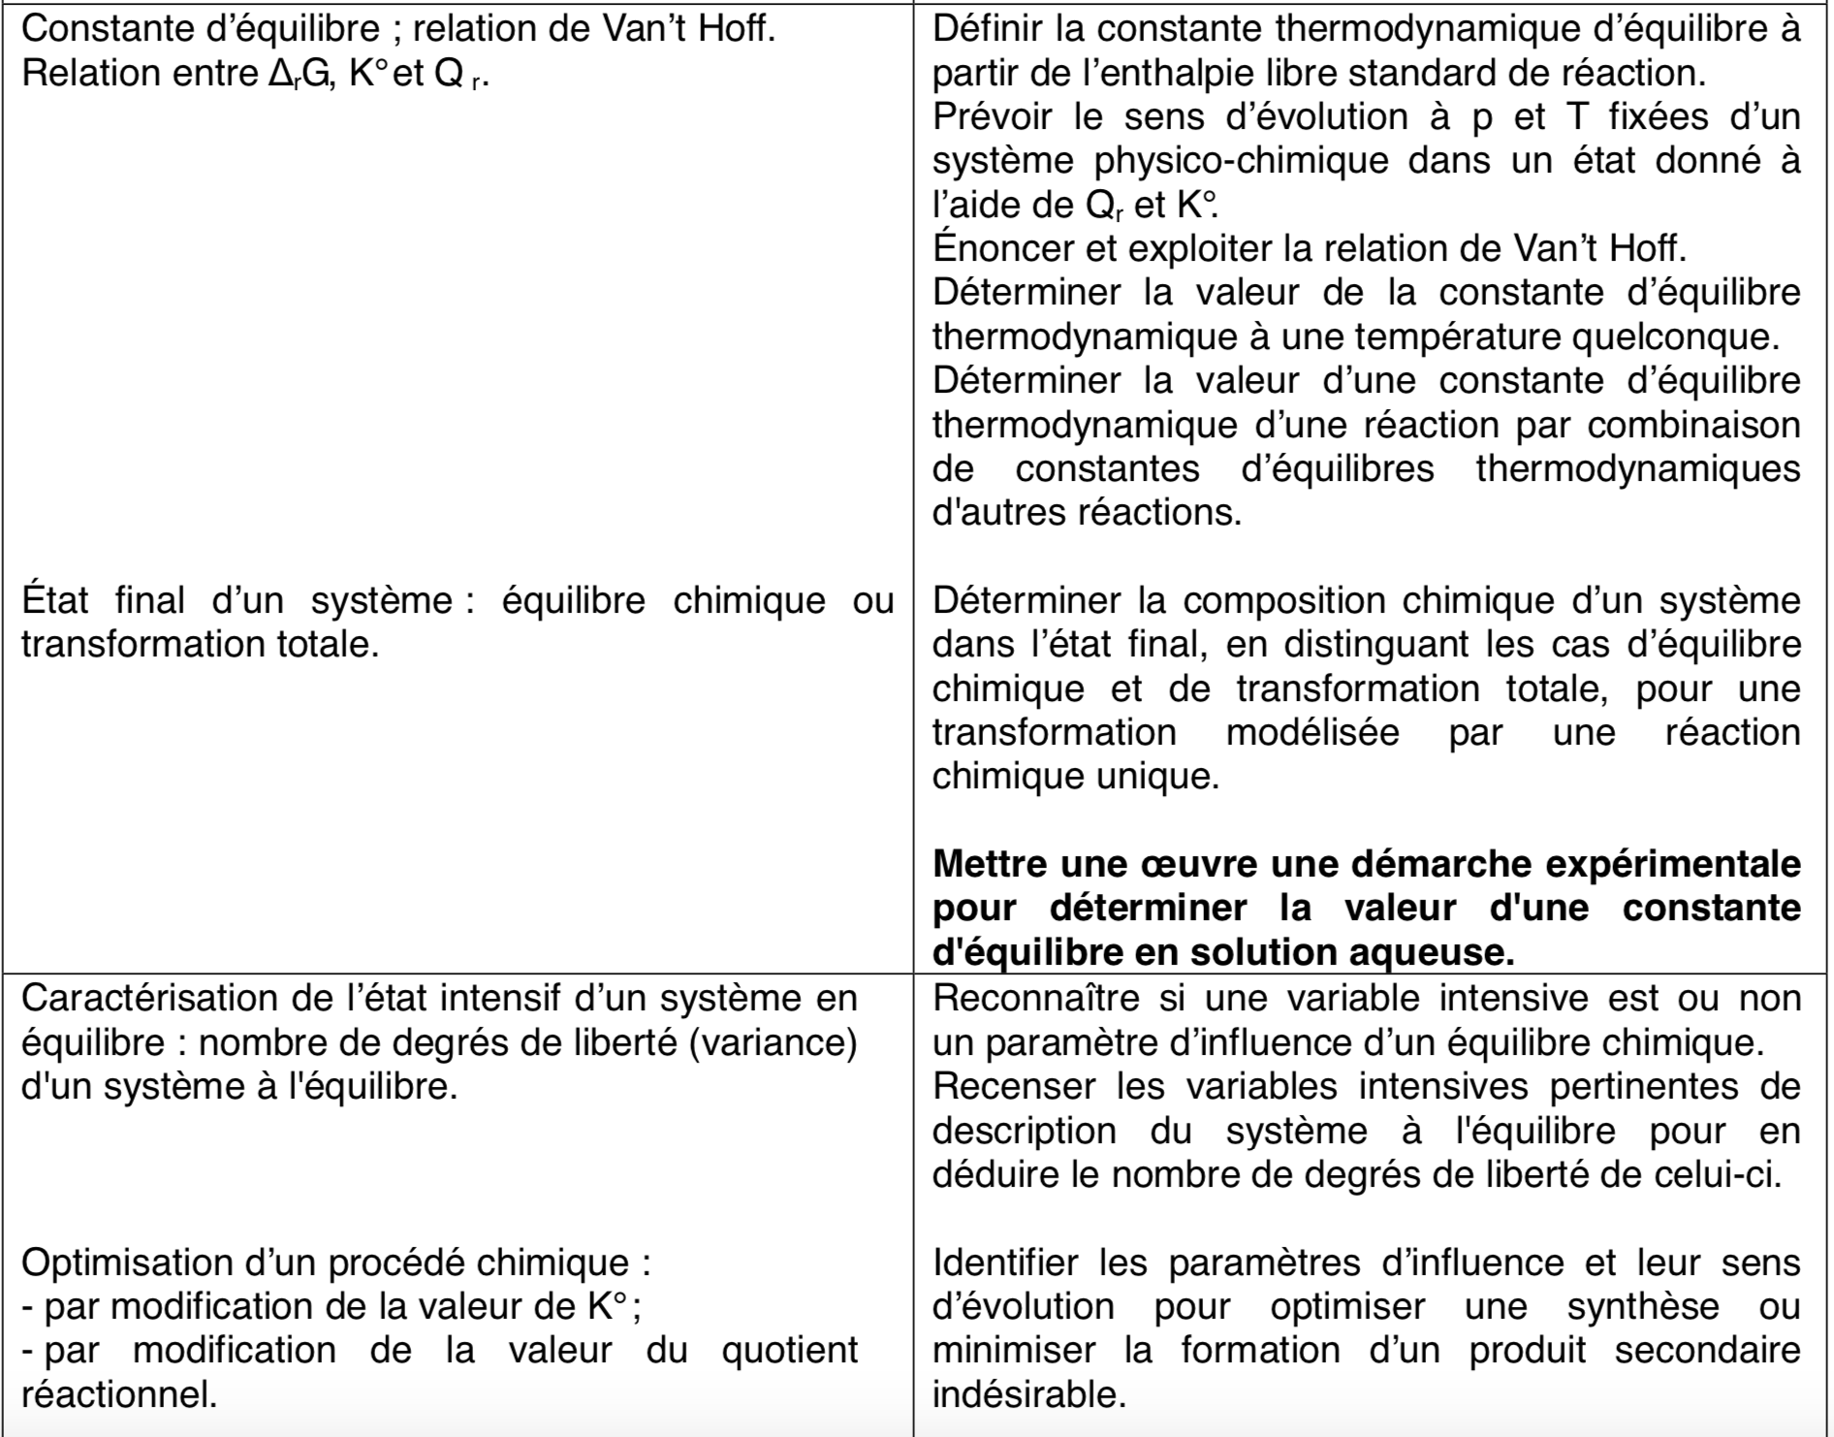
Points de difficulté
Comprendre la distinction entre quotient réactionnel et constante d’équilibre : mise en application de ces concepts par les lois de Van’t Hoff et Le Châtelier
La thermochimie peut sembler parfois très abstraite : proposer une démarche expérimentale permettant de vérifier la loi de Van’t Hoff

Slide 4
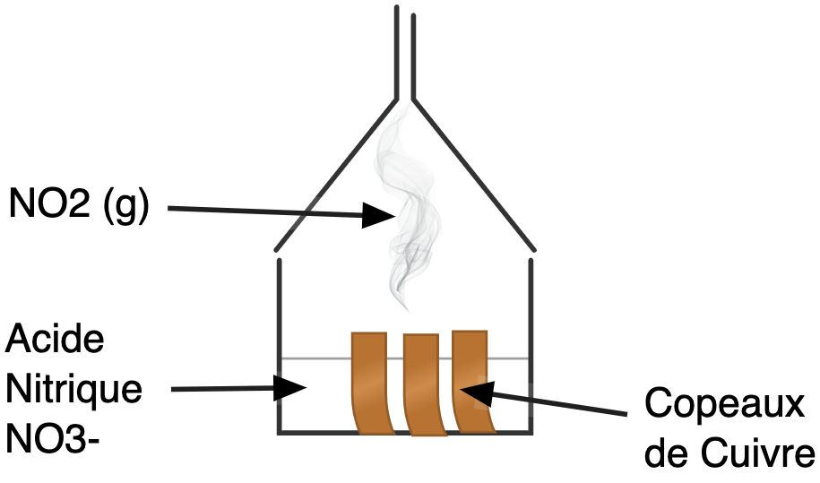
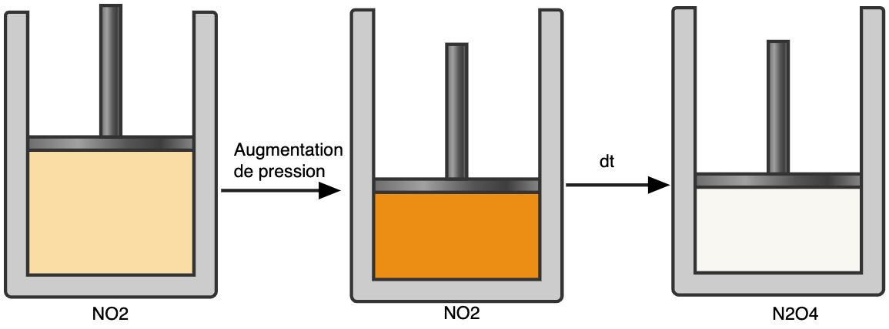
Réduction de l’acide nitrique par le cuivre :
8H⁺_{(aq)} + 2NO₃⁻_{(aq)} + 3Cu_{(s)} -> 3Cu²⁺_{(aq)} + 2NO_{(g)} + 4H₂O_{(l)}
NO_{(g)} + ½ O_{2(g)} -> NO_{2 (g)}
Etude de l’équilibre entre NO_{2 (g)} et N₂O₄ _{(g)} :
2 NO₂ _{(g)} = N₂O₄ (g)
-> On observe un déplacement d’équilibre : Comment expliquer les déplacements d’équilibre chimique et comment les optimiser ?

Slide 6
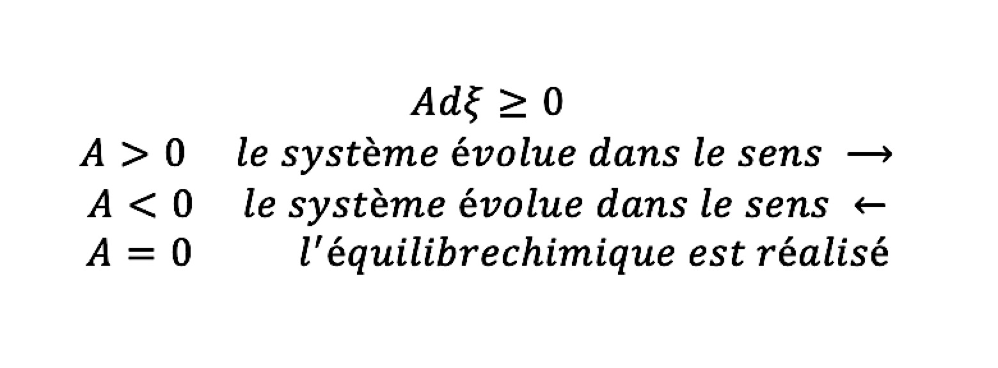




Condition d’évolution d’un système chimique

Slide 8
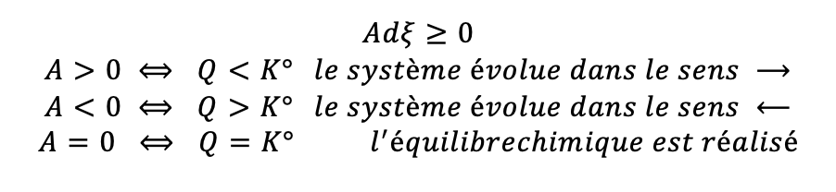
Condition d’évolution d’un système chimique

Slide 10
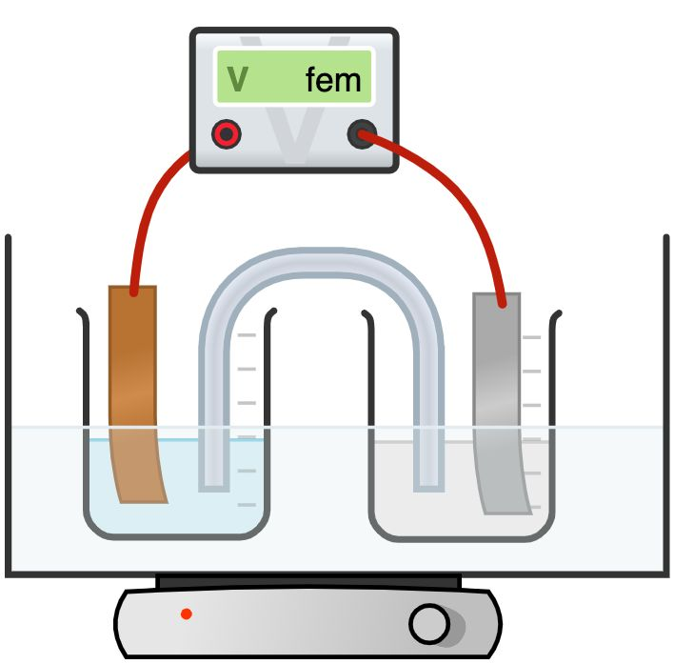
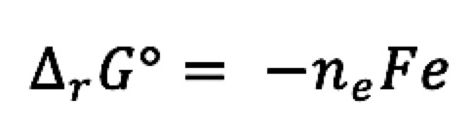
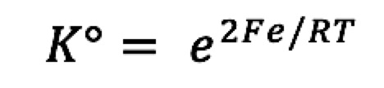
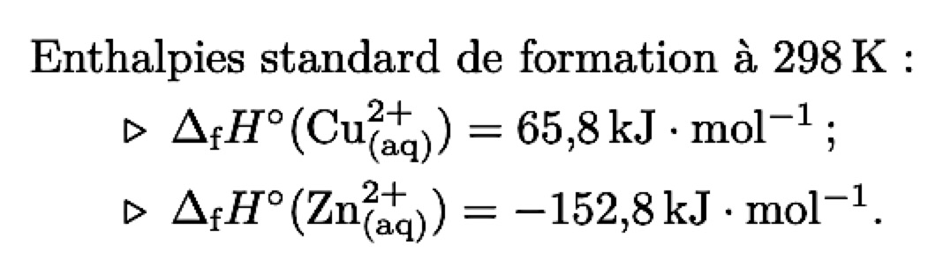
Vérification expérimentale de la relation de Van’t Hoff
Equation de réaction de la pile Daniell :
Cu²⁺_{(aq)} + Zn_{(s)} -> Cu_{(s)} + Zn²⁺_{(aq)}
Pour une pile :
Donc dans notre cas :
D’après la relation de Van’t Hoff, en traçant ln(K°) = f(-1/T) on devrait retrouver Δ_{r}H°/R de la réaction.
Calcul théorique :
D’après la loi de Hess :
Δ_{r}H° = Δ_{f}H°(Zn²⁺_{(aq)}) - Δ_{f}H°(Cu²⁺_{(aq)})
Δ_{r}H° = -218,6 kJ/mol

Slide 11
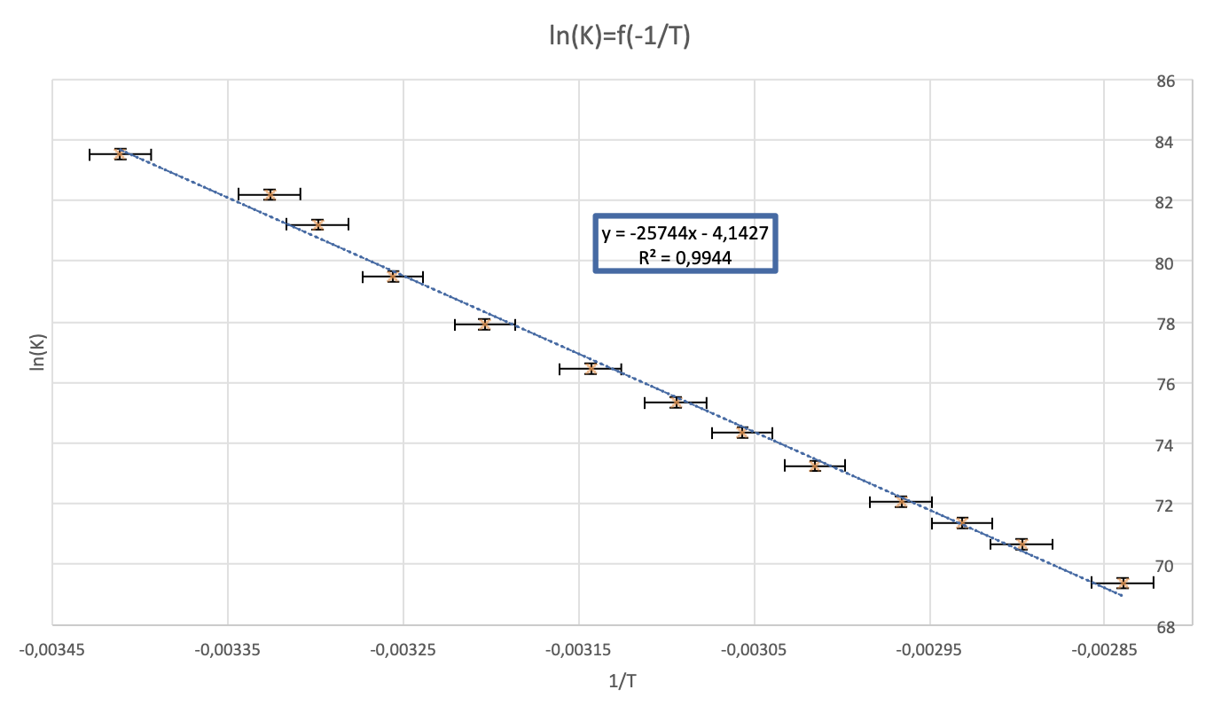
Calcul de Δ_{r}H° :
Δ_{r}H° = -214,0 ± 5,5 kJ/mol
valeur tabulée :
Δ_{r}H° = -218,6 kJ/mol

Slide 13
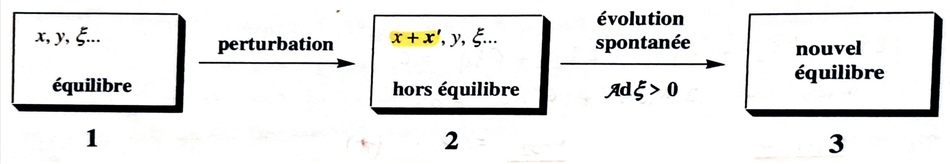
Etude des déplacements d’équilibres
Principe de modération (Le Châtelier) :
Les modifications apportées à un système en équilibre provoquent une évolution dans le sens qui s’oppose aux perturbations qui l’ont engendrée, c’est-à-dire en modère les effets.
(!) Ce principe n’est pas infaillible
Méthode quantitative : utilisation de l’affinité chimique

Slide 15
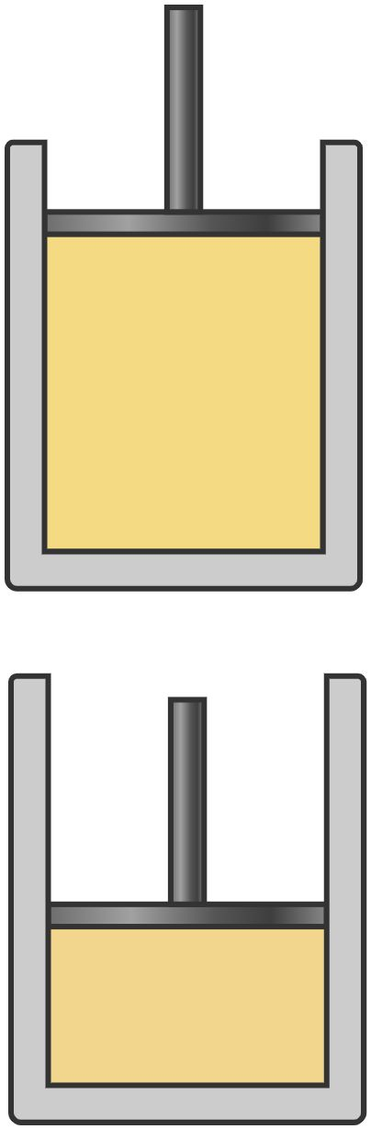
Augmentation de la pression à température constante sur un système fermé
t=0 :
Le système est à l’équilibre.
Quotient réactionnel : K(T₁) = Q_{eq1}
Température et pression : T₁, P₁
Composition du système : x_{NO2} ₁, x_{N204} ₁
Juste après avoir poussé le piston :
Le système est hors équilibre.
Quotient réactionnel : Q₂ ≠ K(T₁)
Température et pression : T₁, P₂ (>P₁)
Composition du système : x_{NO2} ₁, x_{N204} ₁

Slide 17
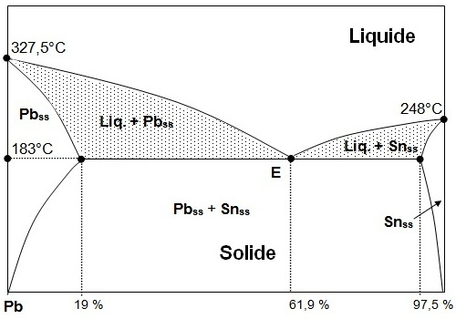
Conclusion

